Slide 1
Viết
CÁI TRỐNG TRƯỜNG EM

Slide 2
Viết đúng đoạn chính tả theo yêu cầu.
Làm đúng các bài tập chính tả.
Biết quan sát và viết đúng các nét chữ, trình bày đẹp bài chính tả.
HS có ý thức chăm chỉ học tập.

Slide 3
KHỞI ĐỘNG

Slide 4
1.
Cái trống trường em
Nghe – viết
Cái trống trường em
Mùa hè cũng nghỉ
Suốt ba tháng liền
Trống nằm ngẫm nghĩ.
Cái trống lặng im
Nghiêng đầu trên giá
Chắc thấy chúng em
Nó mừng vui quá!
Kìa trống đang gọi
Tùng! Tùng! Tùng! Tùng...
(Thanh Hào)

Slide 6
ngẫm nghĩ
ngẫm nghĩ
nghiêng
iêng
lặng im
lặng im
trống
trống

Slide 7
Viết bài

Slide 8
Bài tập chính tả

Slide 9
2.
Dựa vào tranh, viết từ ngữ có tiếng bắt đầu bằng g hoặc gh
Cái ghế
Kẹp ghim
Gà mẹ, gà con

Slide 10
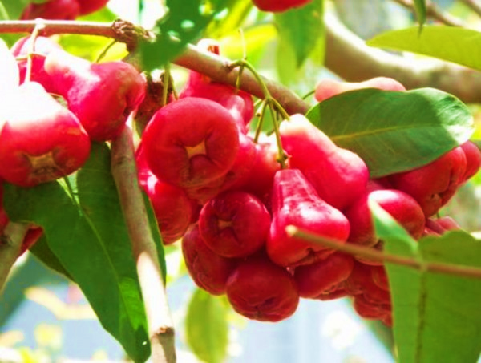
3.
Chọn a hoặc b
a. Chọn x hoặc s thay cho ô vuông
Giữa đám lá mượt xanh
Treo từng chùm chuông nhỏ
Trắng xanh và hồng đỏ
Bừng sáng cả vườn quê.
Là quả mận (quả roi)
(Là quả gì?)

Slide 11
Cầu gì không bắc ngang sông
Không trèo qua suối mà chồng lên mây.
(Là gì?)
Là cầu vồng

Slide 12
Chọn dấu hỏi hay dấu ngã
cho chỗ in đậm.
3.
Môi khi người đi
Mắt buồn ngủ miết
Người về mắt vui
Thức không biết mệt.
Mắt cua ngôi nhà
Là nhưng ô cưa
Hai cánh khép mong
Như hai hàng mi
Mỗi
của
cửa
mỏng
(Theo Đặng Vương Hưng)

Slide 13
Dặn dò:
Hoàn thành BT vận dụng.
Viết lại từ chính tả viết sai.

Slide 14
Cảm ơn quý thầy cô và các em học sinh!

Slide 15
Soạn bài giảng yêu cầu các khối lớp
Thiết kế bài giảng E – Learning
MĂNG NON – TÀI LIỆU TIỂU HỌC
Mời truy cập: MĂNG NON- TÀI LIỆU TIỂU HỌC | Facebook
ZALO : 0382348780 - 0984848929

